Slide 1

DATA:_______________/________________/____________________________
ALUNO (A):________________________________________________________
J
PINTE AS VOGAIS DE VERMELHO E AS CONSOANTES DE AZUL
A
C
H
F
I
L
D
K
G
E
R
M
X
O
Q
N
S
Z
B
P
T
V
Y
W
U

Slide 2

DATA:_________________/___________________/_____________________
ALUNO (A):________________________________________________________
1- VAMOS TREINAR:
A - B - C - D - E - F
G - H - I - J - K - L
M - N - O - P - Q - R
S - T - U - V - W
X - Y - Z
2- ESCREVA AS VOGAIS:

Slide 3





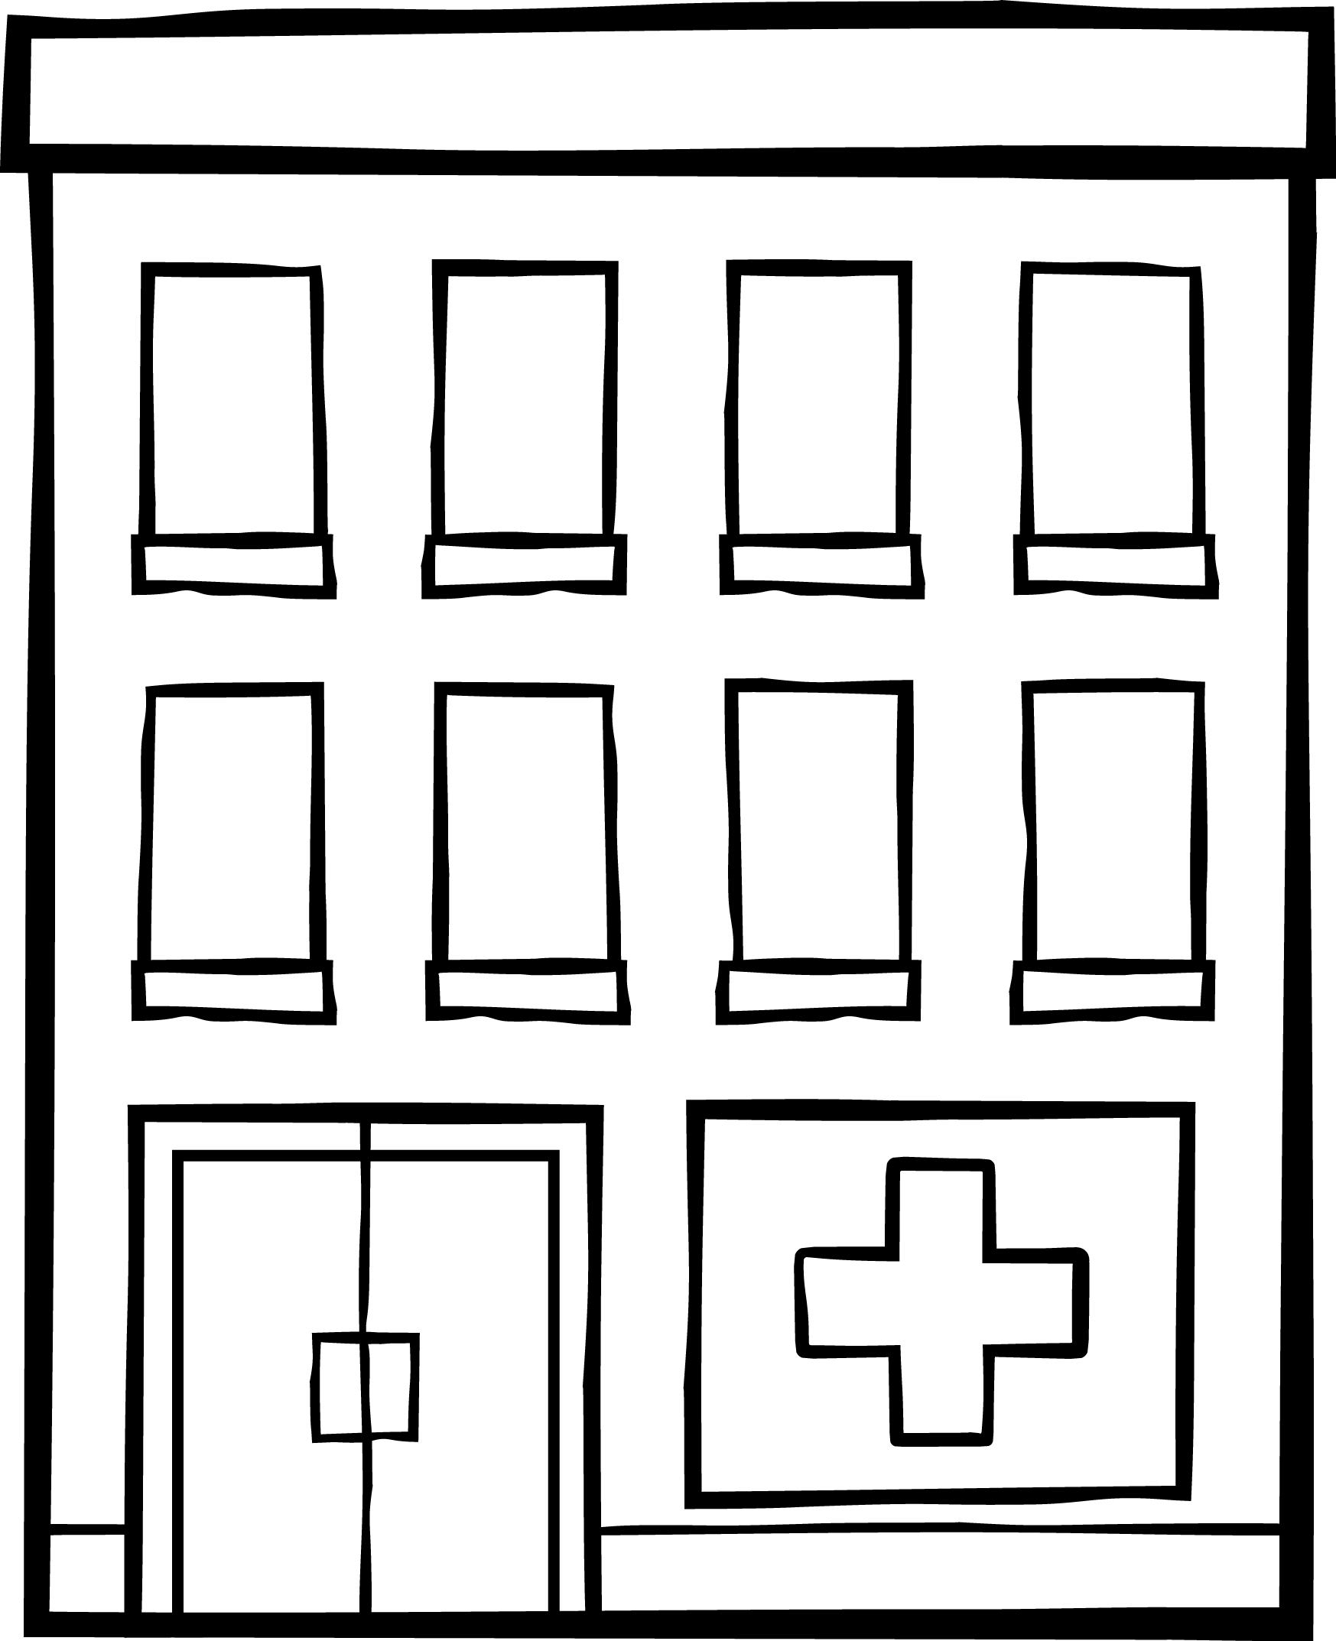















DATA:_________________/___________________/_____________________
ALUNO (A):________________________________________________________
1- PINTE DE VERMELHO AS CONSOANTES MAIÚSCULAS E DE VERDE AS CONSOANTES MINÚSULAS::
B b
C c
D d
F f
G g
H h
J j
K k
L l
M m
N n
P p
Q q
R r
S s
T t
V v
W w
X x
Y y
Z z

Slide 4

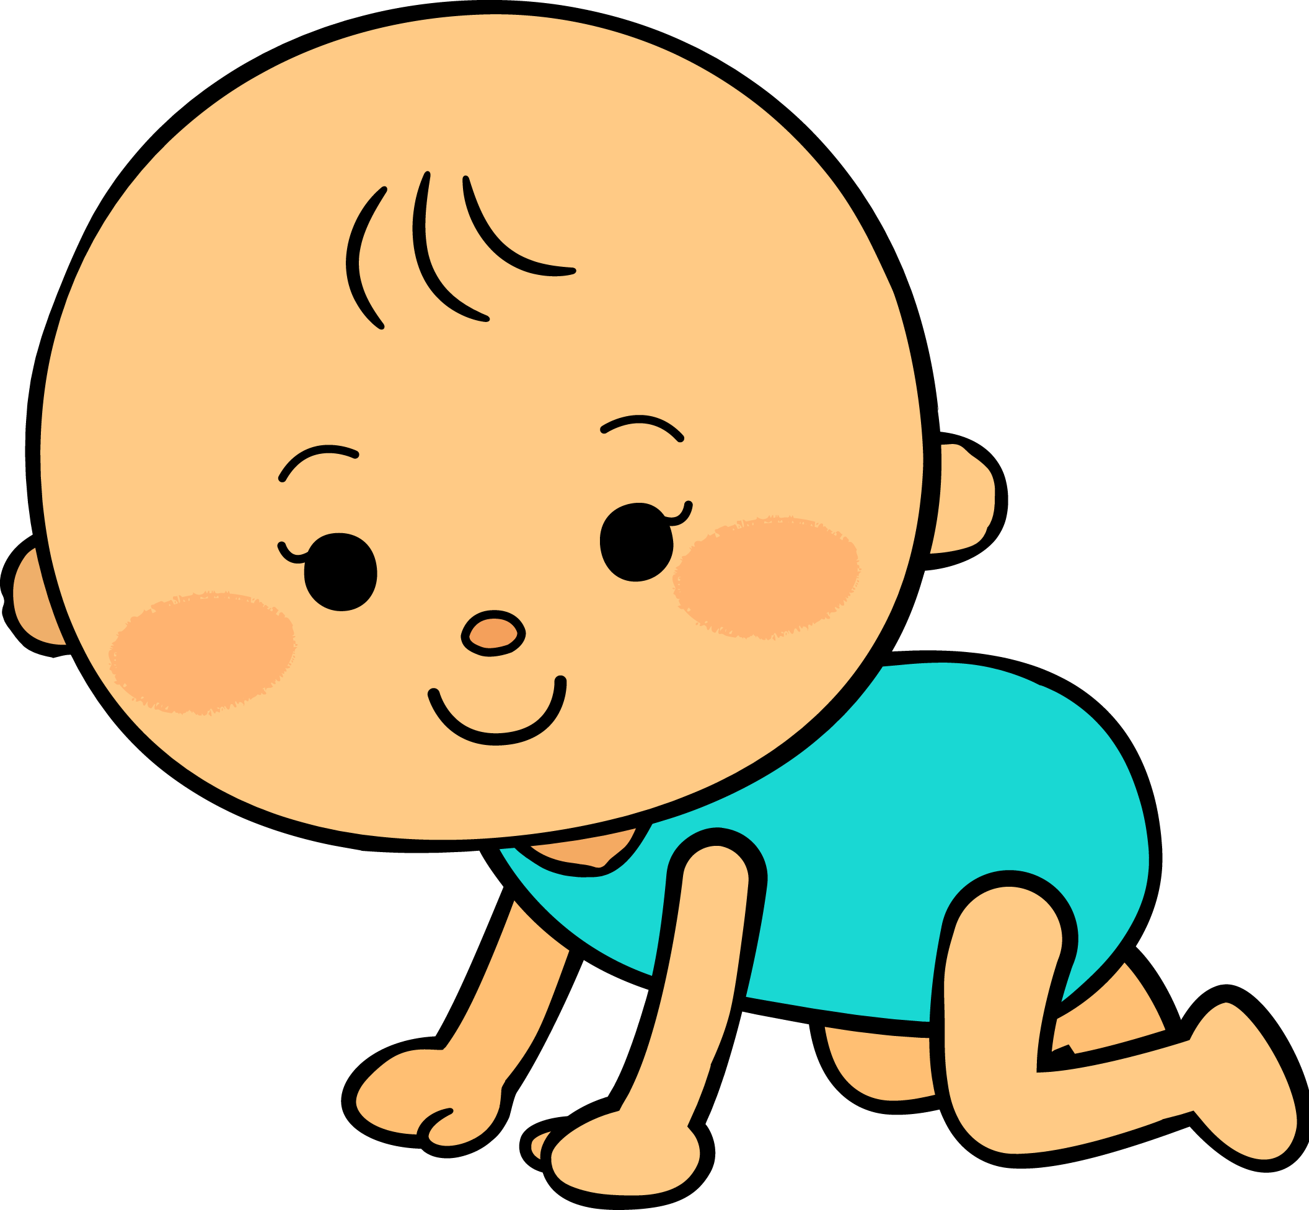







DATA:_________________/___________________/_____________________
ALUNO (A):________________________________________________________
1- DESCUBRA AS LETRAS QUE ESTÃO FALTANDO:
A |  | C | D
F | G |  | I | J
 | L | M |  | O
P |  | R |  | T
U | V |  |  | Y
Z
2- PINTE A LETRA INCIAL DO DESENHO
D | B | F
P | B | M
J | L | T
T | V | C
H | G | J
C | T | B
V | F | G
D | T | F

Slide 5













DATA:_________________/___________________/_____________________
ALUNO (A):________________________________________________________
1- PINTE A LETRA INICIAL DO DESENHO
H | G
C | S
S | C
B | D
H | A
C | S
C | P
M | N
H | O
G | J
A | V
L | A
H | I
I | H

Slide 6







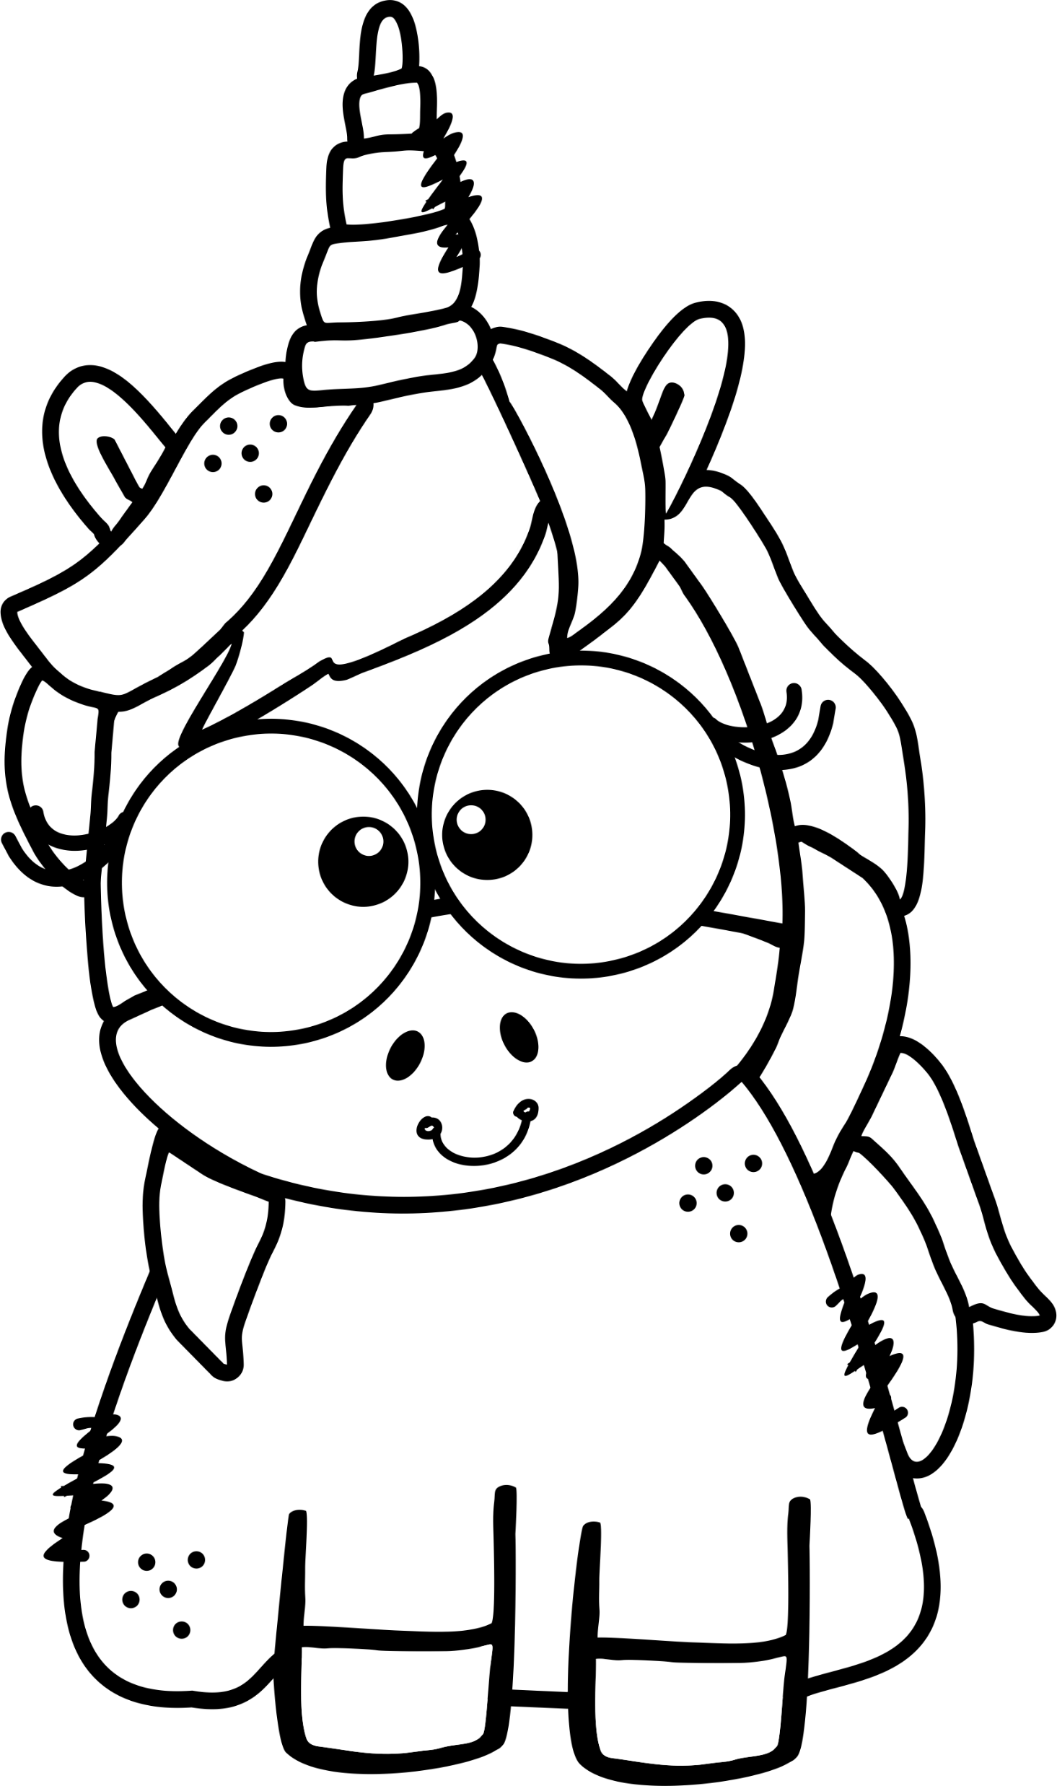



DATA:_________________/___________________/_____________________
ALUNO (A):________________________________________________________
1- PINTE A LETRA INICIAL DO DESENHO COM A COR AMARELA E AS CONSOANTE DE PRETO
C
D
B
A
V
U
P
E
F
O
L
R
K
T
V
A
A
S
I
N
C
B
M
U
V
F
D
A
A
B
U
E
C
N
D
P

Slide 7
DATA:_________________/___________________/_____________________
ALUNO (A):________________________________________________________
1- PINTE AS LETRAS DE AMARELO E OS NÚMEROS DE VERDE.
A
5
B
E
1
C
G
D
6
F
7
8
I
J
W
3
H
4
Q
M
3
P
Z
E
5
R
X
S
T
Y
1
V

Slide 8
DATA:_________________/___________________/_____________________
ALUNO (A):________________________________________________________
1- LIGUE A LETRA CORRESPONDENTE:
A
B
C
D
E
F
G
H
I
J
K
L
M
B
A
D
E
C
F
G
H
J
L
I
K
M
N
O
P
Q
R
S
T
U
V
W
X
Y
Z
O
N
P
R
Q
S
U
T
W
V
X
Y
Z

Slide 9

1- CUBRA O ALFABETO:

Slide 10















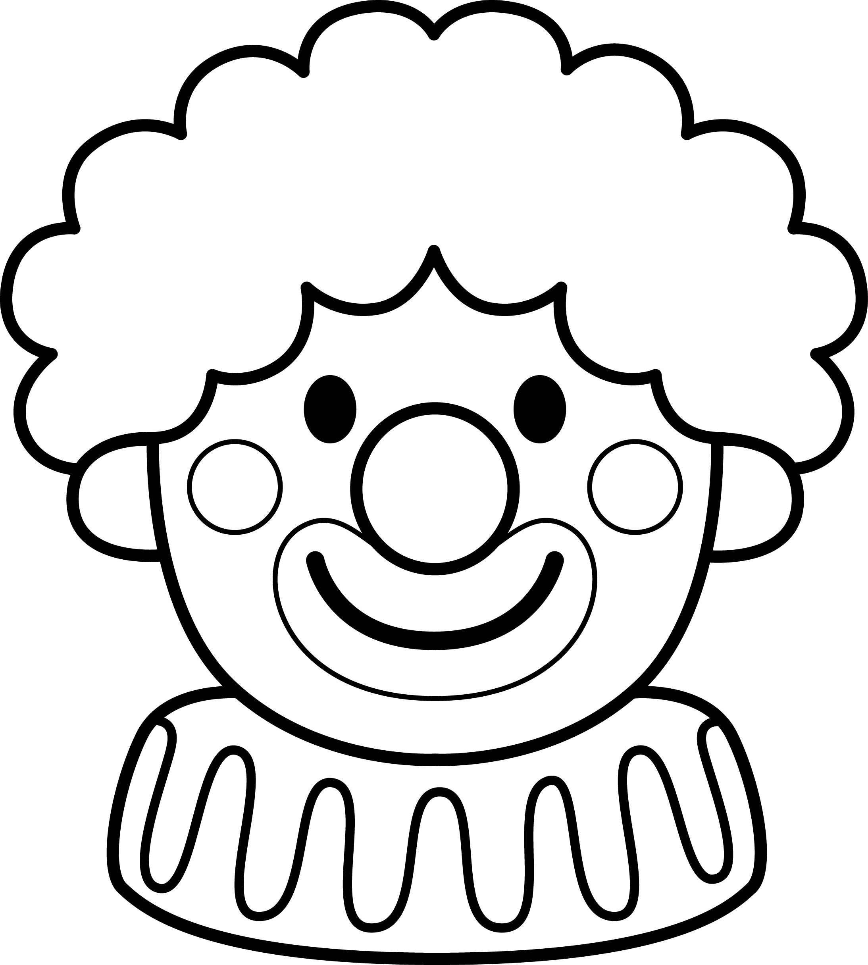




DATA:_________________/___________________/_____________________
ALUNO (A):________________________________________________________
1- COMPLETE COM AS LETRAS DO ALFABETO

Slide 11

DATA:_________________/___________________/_____________________
ALUNO (A):________________________________________________________
RECORTE E COLE NA FOLHA SEGUINTE, FORMANDO O ALFABETO

Slide 12
DATA:_________________/___________________/_____________________
ALUNO (A):________________________________________________________
1- COMPLETE COM AS FIGURAS PARA ILUSTRAR O ALFABETO
A
B
C
D
E
F
G
H
I
J
K
L
M
N
O
P
Q
R
S
T
U
V
W
X
Y
Z

Slide 13
DATA:_________________/___________________/_____________________
ALUNO (A):________________________________________________________
1- ESCREVA OS NOMES DAS GRAVURAS A SUA MANEIRA

Slide 14



Slide 15



Slide 16



Slide 17



Slide 18



Slide 19



Slide 20



Slide 21



Slide 22



Slide 23



Slide 24



Slide 25



Slide 26



Slide 27

DATA:____________/______________/_______________
ALUNO (A):________________________________________________________
COMPLETE COM AS LETRAS DO ALFABETO

Slide 28











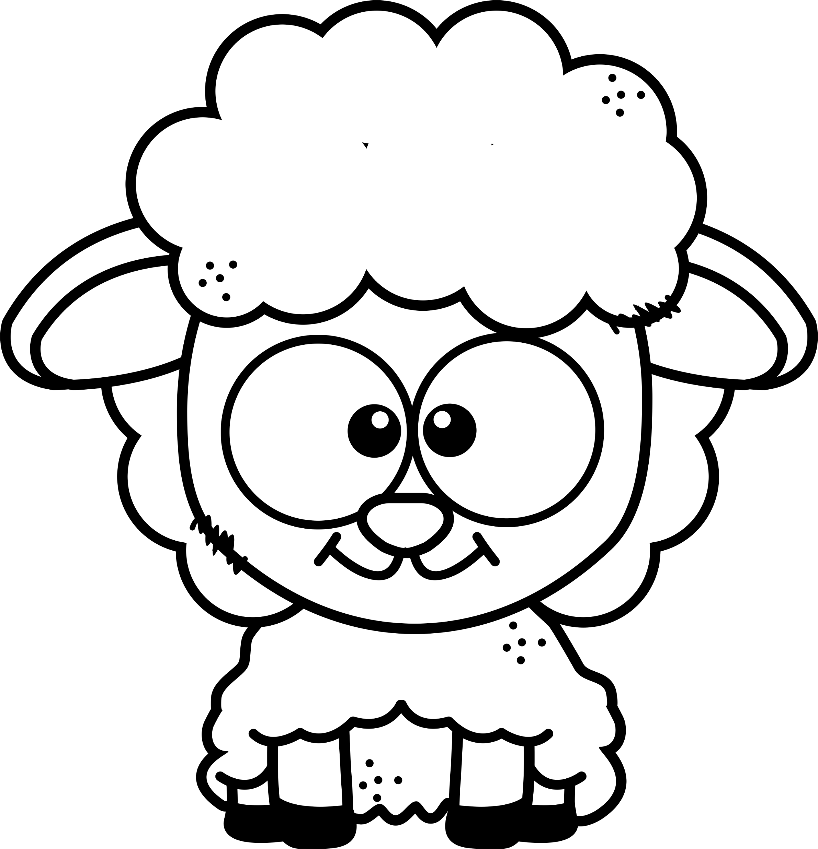
DATA:_________________/___________________/_____________________
ALUNO (A):________________________________________________________
LIGUE CADA DESENHO A SUA LETRA INICIAL:
U | H
X | T
K | H
R | O
I | W
Q | N

Slide 29








DATA:_________________/___________________/_____________________
ALUNO (A):________________________________________________________
LIGUE CADA DESENHO A SUA LETRA INICIAL:
B | D
F | C
Y | O
V | P

Slide 30








DATA:_________________/___________________/_____________________
ALUNO (A):________________________________________________________
LIGUE CADA DESENHO A SUA LETRA INICIAL:
M | L
G | Z
J | E
V | A

Slide 31
RECORTE E COLE CADA DESENHO NA ORDEM DO ALFABETO

Slide 32
RECORTE E COLE CADA DESENHO NA ORDEM DO ALFABETO
A | B | C | D | E
F | G | H | I | J
K | L | M | N | O
P | Q | R | S | T
U | V | W | X | Y
Z
A | B | C | D | E
F | G | H | I | J
K | L | M | N | O
P | Q | R | S | T
U | V | W | X | Y
Z

Slide 33
DATA:_________________/___________________/_____________________
ALUNO (A):________________________________________________________
1- ESCREVA A LETRA INICIAL DE CADA DESENHO FORMANDO O ALFABETO E ESCREVA O NOME A SUA MANEIRA

Slide 34
DATA:_________________/___________________/_____________________
ALUNO (A):________________________________________________________
ESCREVA A LETRA INICIAL DE CADA DESENHO FORMANDO O ALFABETO E ESCREVA O NOME A SUA MANEIRA

Slide 35
DATA:_________________/___________________/_____________________
ALUNO (A):________________________________________________________
ESCREVA A LETRA INICIAL DE CADA DESENHO FORMANDO O ALFABETO E ESCREVA O NOME A SUA MANEIRA

Slide 36
DATA:_________________/___________________/_____________________
ALUNO (A):________________________________________________________
ESCREVA A LETRA INICIAL DE CADA DESENHO FORMANDO O ALFABETO E ESCREVA O NOME A SUA MANEIRA

Slide 37
DATA:_________________/___________________/_____________________
ALUNO (A):________________________________________________________
1-ESCREVA A LETRA INICIAL DE CADA DESENHO FORMANDO O ALFABETO E O NOME A SUA MANEIRA
2- ESCREVA O ALFABETO

Slide 38















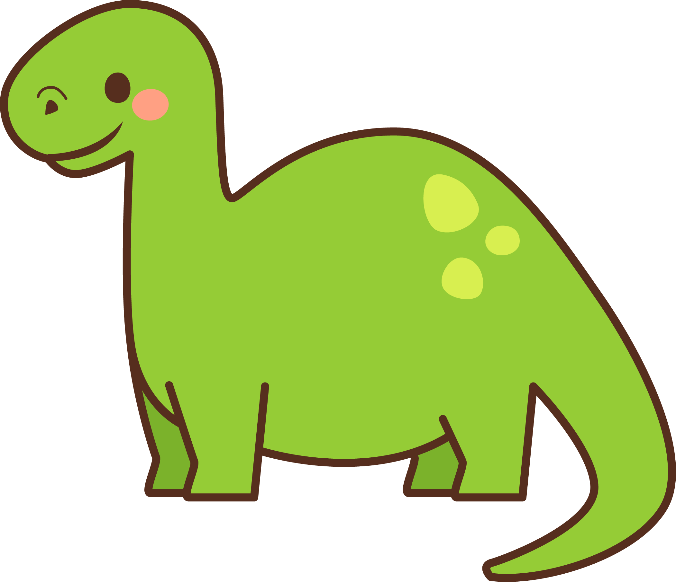









ESCREVA AS LETRAS DO ALFABETO

Slide 39
MONTE O ALFABETO

Slide 40
V
O
H
A
W
P
I
B
X
Q
I
C
Y
R
K
D
Z
S
L
E
T
M
F
MONTE O ALFABETO
U
N
G

Slide 41


Slide 42


Slide 44


Slide 46


Slide 49


Slide 52
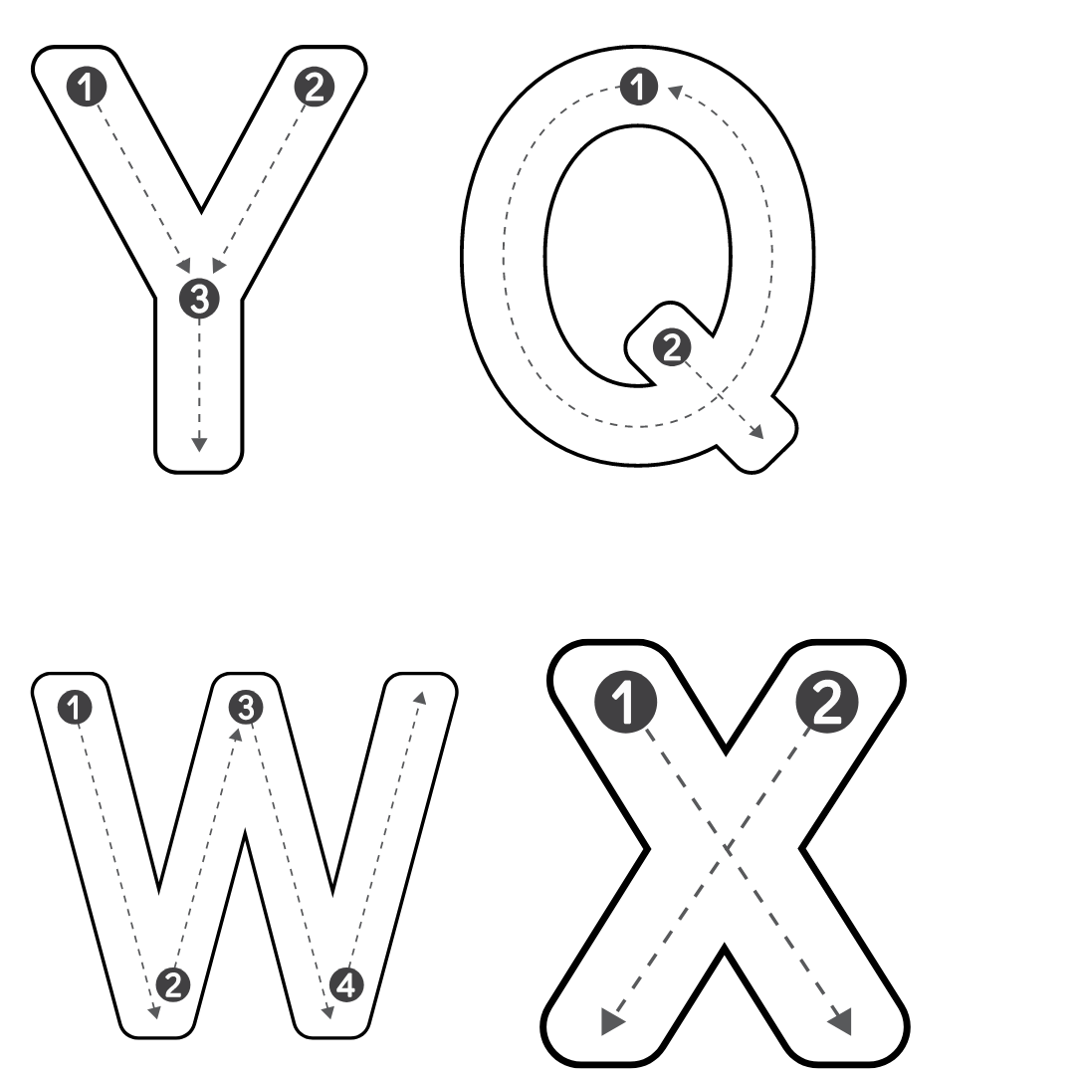

Slide 54



























Slide 55








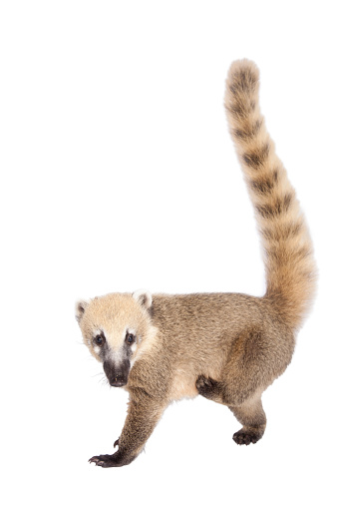





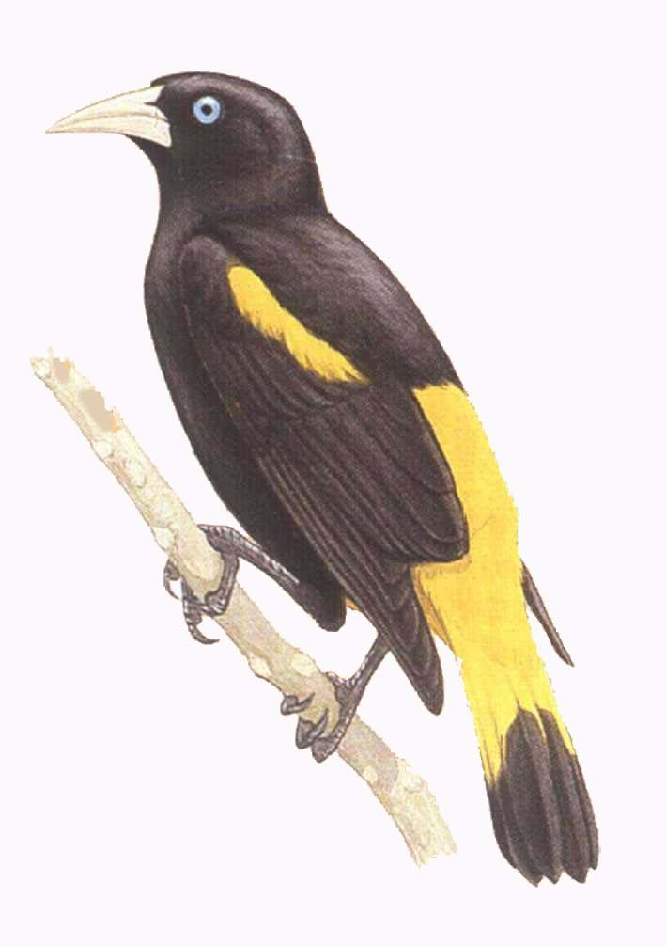





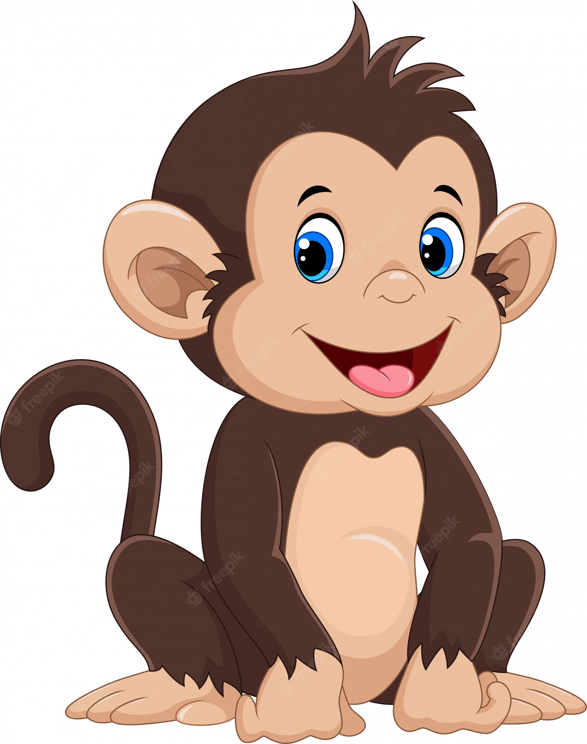






Slide 56





Este material foi elaborado por www.cantinhocriativoprof.cleuza.com.br
A utilização deste material é apenas para USO PESSOAL.
Professores e Pais podem imprimir para utilizar em sua sala de aula, com seus alunos, ou em casa com seus filhos.
O QUE NÃO PODE:
▪ Não pode vender ou revender este material;
DIREITOS DE IMAGENS
Todos os direitos de imagens são de seus autores especificados abaixo:
NÃO É PERMITIDO Qualquer uso comercial desse material.
MATERIAL PROTEGIDO PELOS DIREITOS AUTORAIS CONFORME A LEI Nº 9.610, DE 19 DE FEVEREIRO DE 1998. EVITE PROBLEMAS JURÍDICOS.

